Slide 2
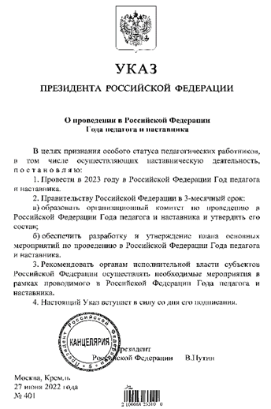
«То, какой должна быть современная школа: её инфраструктура, оснащение, уровень обучения и воспитания, организация внешкольного образования, кружков, спортивных секций, – всё это важно. Здесь важен не только труд учителя, но и участие самих учеников и, безусловно, родителей. Потому что только общие дела могут создать школу, в которой интересно учиться, которая притягательна своими возможностями в раскрытии таланта ребят, в подготовке их ко взрослой жизни» В. В. Путин

Slide 3
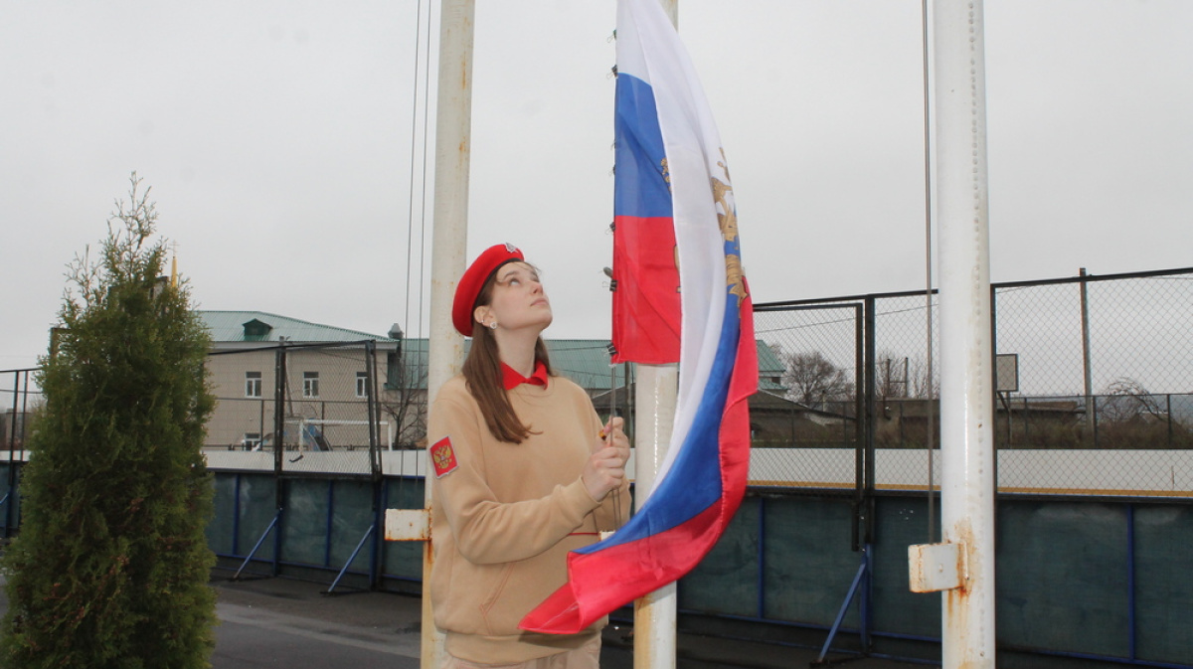
В новом учебном году в соответствии с федеральными рекомендациями в школах будет продолжена традиция поднятия флага России и Республики Крым
Письмо Минпросвещения РФ от 15.04.2022 № СК-295/06 «Об использовании государственных символов Российской Федерации»
Письмо Минпросвещения РФ от 1706.2022 № АБ-1611/06 «О направлении Стандарта церемониала»

Slide 4
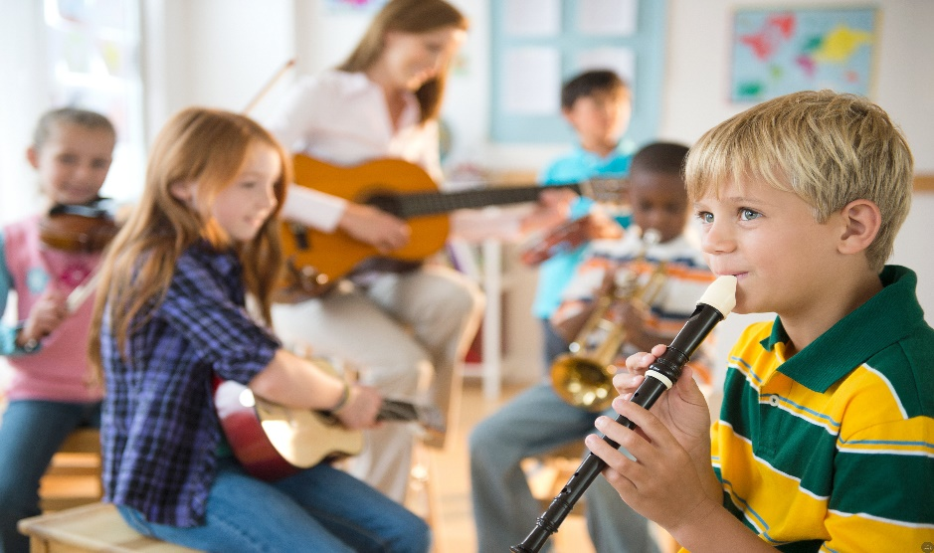
реализуем рабочую программу воспитания через ресурсы урока, классного руководства, внеурочной деятельности, социокультурной среды
собираем единомышленников
стремимся не к количеству проведенных мероприятий, а к организованным видам совместной деятельности

Slide 5
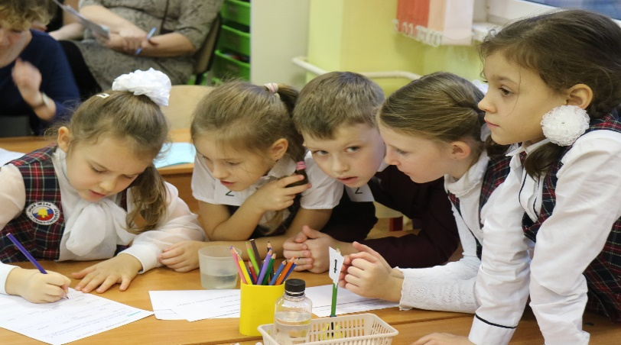
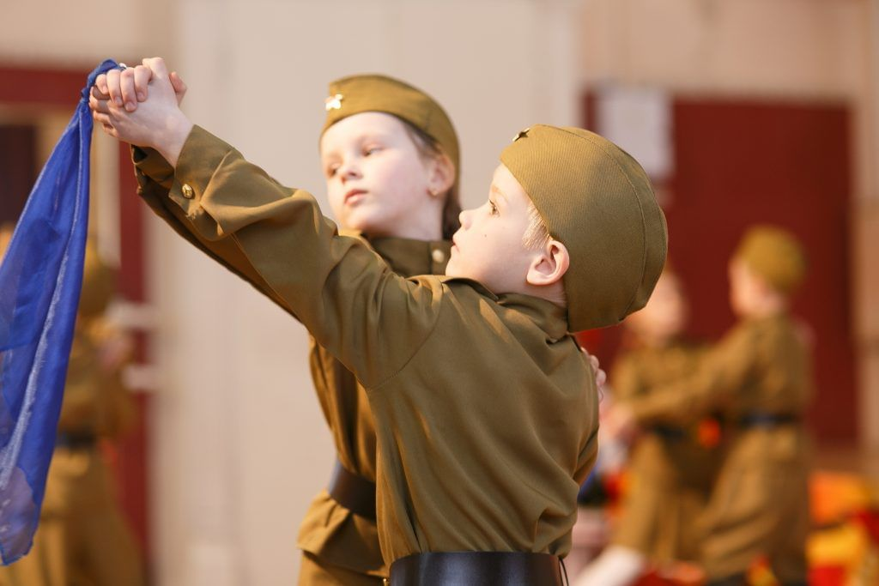
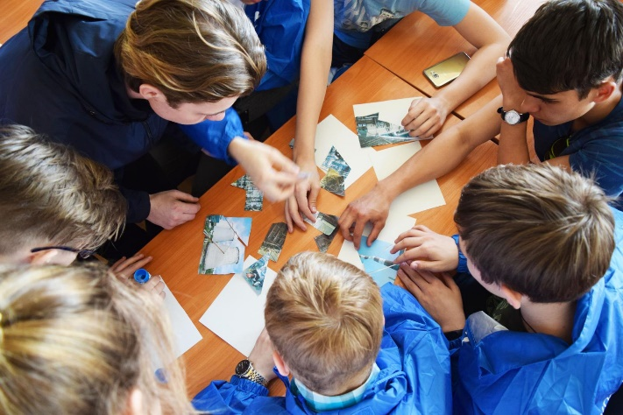
Письмо Минпросвещения РФ от 05.07.2022 № АВ-12290/03 «О направлении методических рекомендаций по организации внеурочной деятельности»

Slide 6
ВНЕУРОЧНАЯ ДЕЯТЕЛЬНОСТЬ -
- образовательная деятельность, направленная на достижение планируемых результатов освоения основной образовательной программы (личностных, метапредметных и предметных), осуществляемая в формах, отличных от урочной
является неотъемлемой и обязательной частью основной образовательной программы
количество часов на внеурочную деятельность:
начальное общее образование –до 1320 часов
основное общее образование –до 1750 часов
среднее общее образование –до 700 часов

Slide 7
РАЗГОВОРЫ О ВАЖНОМ ЦИКЛ ВНЕУРОЧНЫХ ЗАНЯТИЙ 2022-2023 УЧЕБНЫЙ ГОД старт – 5 сентября
Письмо Минпросвещения РФ от 17.06.2022 №03-871
«Об организации занятий «Разговоры о важном»

Slide 8
РАЗГОВОРЫ О ВАЖНОМ 34 КЛАССНЫХ ЧАСА В ГОД 1 РАЗ В НЕДЕЛЮ ПЕРВЫМ УРОКОМ ПО ПОНЕДЕЛЬНИКАМ
1 час внеурочной деятельности
ТЕМЫ И СОДЕРЖАНИЕ КЛАССНЫХ ЧАСОВ РАЗРАБАТЫВАЮТСЯ НА ФЕДЕРАЛЬНОМ УРОВНЕ:
РАЗРАБОТКА СЦЕНАРИЕВ КЛАССНЫХ ЧАСОВ
1-2 КЛАССЫ
3-4 КЛАССЫ
5-6 КЛАССЫ
7-9 КЛАССЫ
10-11 КЛАССЫ
ВИЗУАЛИЗИРОВАННЫЙ КОНТЕНТ
ИНТЕРАКТИВНЫЕ ЗАДАНИЯ
ОТВЕТСТВЕННЫЙ ЗА ПРОВЕДЕНИЕ КЛАССНЫХ ЧАСОВ – КЛАСCНЫЙ РУКОВОДИТЕЛЬ

Slide 9
ТЕМАТИКА ВНЕУРОЧНЫХ ЗАНЯТИЙ РАЗГОВОРЫ О ВАЖНОМ
День знаний •Наша страна – Россия •165 лет со дня рождения К.Э. Циолковского •День музыки •День пожилого человека •День учителя •День отца •Традиционные семейные ценности •День народного единства •Мы разные, мы вместе •День матери •Символы России •Волонтеры •День Героев Отечества •День Конституции •Тема нового года. Семейные праздники и мечты •Рождество •Цифровая безопасность и гигиена школьника | •День снятия блокады Ленинграда •160 лет со дня рождения К.С. Станиславского •День российской науки •Россия и мир •День защитника Отечества •Забота о каждом •Международный женский день •110 лет со дня рождения советского писателя и поэта, автора слов гимнов РФ и СССР С.В. Михалкова •День воссоединения Крыма с Россией •Всемирный день театра •День космонавтики. Мы – первые! •Память о геноциде советского народа нацистами и их пособниками •День Земли •День Труда •День Победы. Бессмертный полк •День детских общественных организаций •"Россия-страна возможностей"

Slide 10
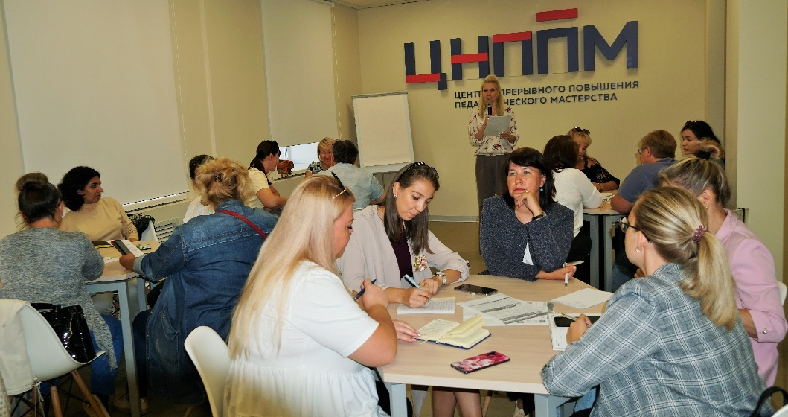

Slide 11
РАЗГОВОРЫ О ВАЖНОМ
В РАМКАХ ВНЕУРОЧНЫХ ЗАНЯТИЙ
УЧАЩИЕСЯ ВЫПОЛНЯЮТ
ТВОРЧЕСКИЕ ЗАДАНИЯ
ПРИМЕРЫ ЗАДАНИЙ
1-2, 3-4 классы
Творческое задание: Совместно с родителями сделайте фотографии или рисунки для нашей выставки «Удивительный мир родной природы». Выберите сюжеты, которые вас удивили.
5-7, 8-9 классы.
Творческое задание (одно по выбору): Напишите письмо человеку, который является для вас героем. На каком основании вы сделали свой выбор?
10-11 классы. СПО
Творческое задание (одно по выбору): Спросите родителей, в каких важных исторических событиях, упоминаемых на сегодняшнем уроке, принимали участие члены вашей семьи. Подготовьте небольшое сообщение об этом

Slide 12
Методическое сопровождение РАЗГОВОРЫ О ВАЖНОМ
МР для организации цикла еженедельных занятий, включающие сценарий занятия, методические рекомендации по его проведению, интерактивный визуальный контент, разработаны на федеральном уровне для обучающихся 1-2, 3-4, 5-7, 8-9, 10-11 классов и размещены на сайте ФГБНУ «Институт стратегии развития образования РАО» (https://razgovor.edsoo.ru/)
раздел «Цикл внеурочных занятий «Разговоры о важном».

